Slide 1


Nya statistikbehov
Statistik på stadsdelsnivå
Nordiskt statistikermöte i Köpenhamn
11-13 aug 2010
Tor Bengtsson

Slide 2
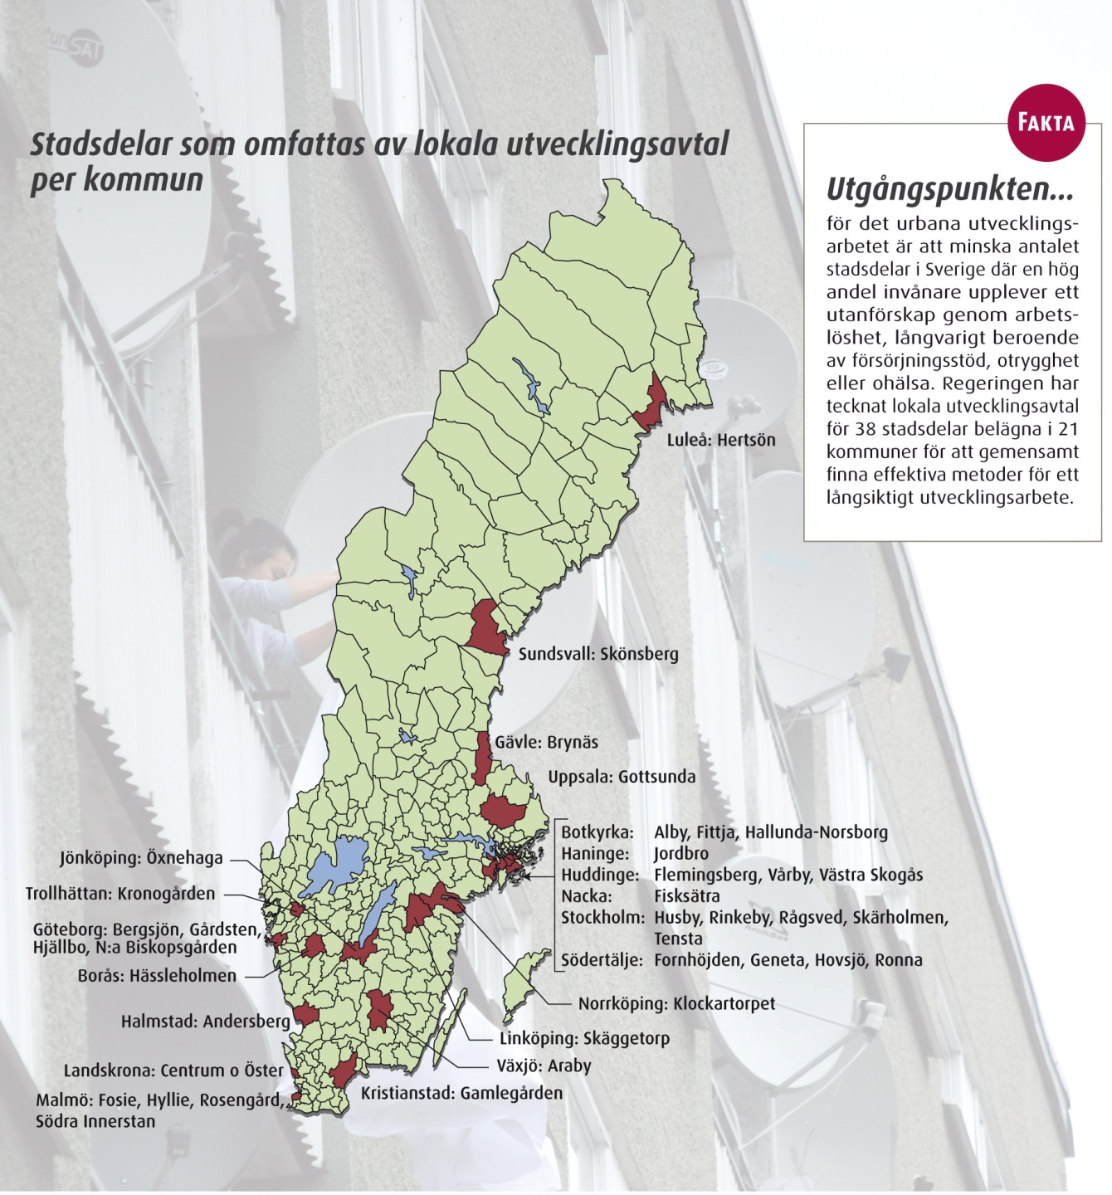

Slide 3
Redovisning på:
Riket, län, kommun och LUA (38 stadsdelar med Lokalt Utvecklings-Avtal)
Tidsserie från 1997

Slide 4
Varierande storlek på de 38 stadsdelarna:
Från 3 400 till 27 000 enbart registerbaserade skattningar

Slide 5
Cirka 45 variabler/nyckeltal i huvudsak som andelsmått för att möjliggöra jämförelser mellan områden och över tid

Slide 6
Statistiken består av åtta variabelgrupper:
Sysselsättning/arbetsmarknad
Inkomst
Utbildning
Transferering
Flyttmönster/boende
Val/demokrati
Demografi
Hälsa

Slide 7
Sex bakgrundsvariabler:
Kön
Ålder
Utbildning
Födelseregion
Skäl till invandring
Vistelsetid
Notes:
7

Slide 8
Exemplifiering görs med riket, Skåne län, Malmö kommun och stadsdelen Rosengård
Alla uppgifter avser befolkningen i ålder 20-64 år, om inte annat anges.

Slide 9
Region | Folkmängd (20-64 år)
Riket | 5 461 930
Skåne län | 722 809
Malmö | 184 385
Rosengård | 9 385

Slide 10
Andel förvärvsarbetande

Slide 11
Andel öppet arbetslösa

Slide 12
Andel med försörjningsstöd / intro-ersättning

Slide 13
Andel med utländsk bakgrund

Slide 14
Valdeltagande i kommunalval

Slide 15
Transfereringarnas andel av nettoinkomsten

Slide 16
Flyttmönster stadsdelarna
- Stora utrikes positiva flyttnetton
- Stora inrikes negativa flyttnetton
- Fler sysselsatta utflyttare än inflyttare
- Kvarboende, 85-90 %

Slide 17
Behörighet gymnasieskolan,
riket / 38 stadsdelarna

Slide 18
Disponibel inkomst (median) per person i prisbasbelopp

Slide 19
Mer om bakgrund, definitioner,
specialtabeller m.m. finns på SCB:s hemsida
www.scb.se under Hitta statistik – Temaområden –
Integration – Statistik på stadsdelsnivå
Tabellerna finns i Statistikdatabasen under
ämnesområdet Allmän statistik

